Slide 1

Современные технологии ООП численных методов
Карпаев Алексей, аспирант ФАКИ

Slide 2
Обзор курса
Лекция 1

Slide 3
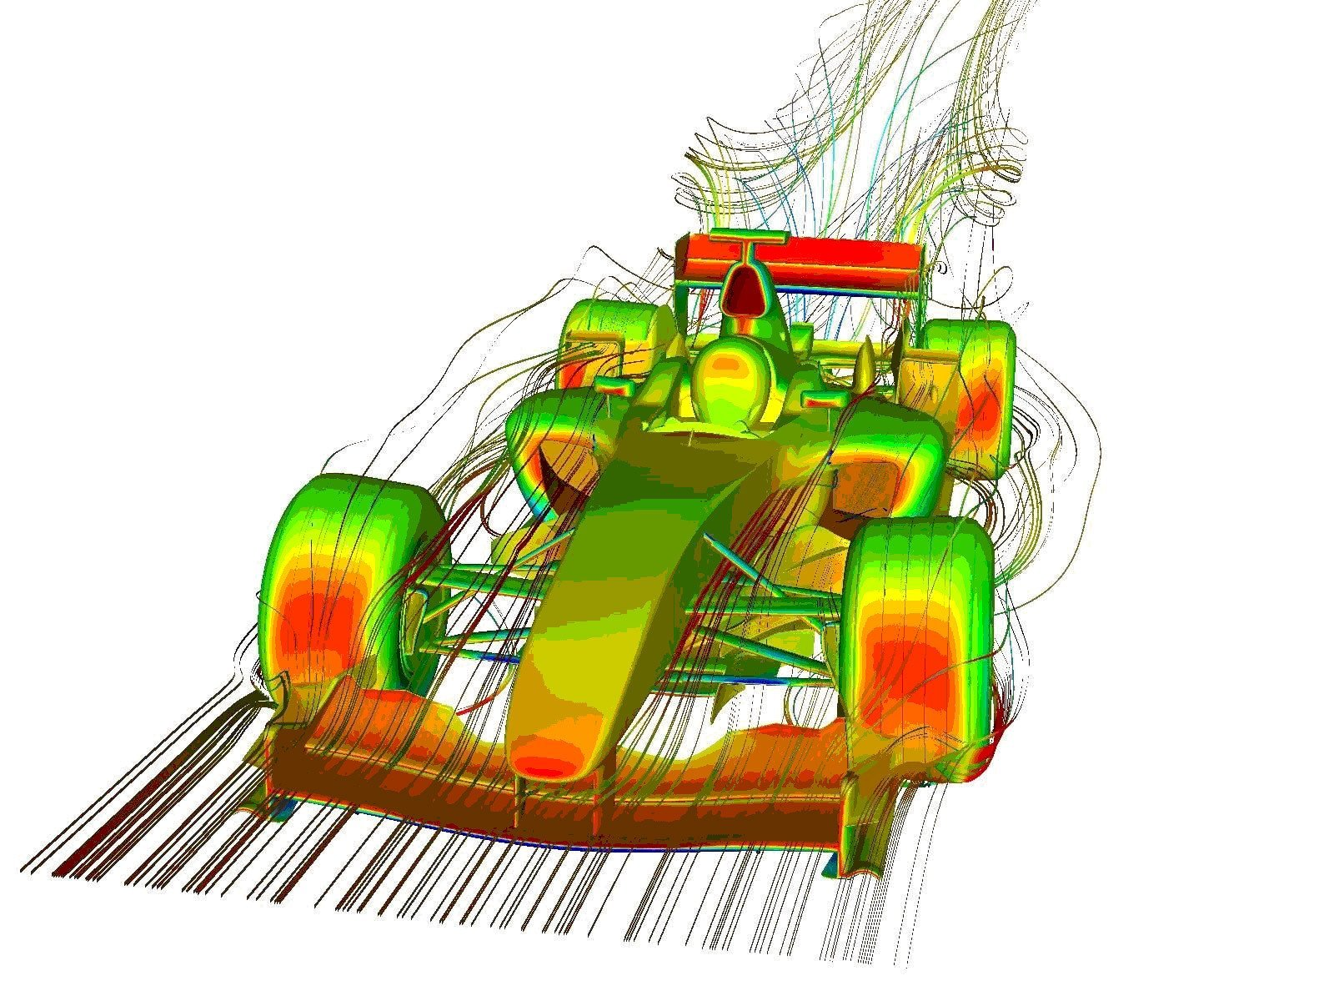
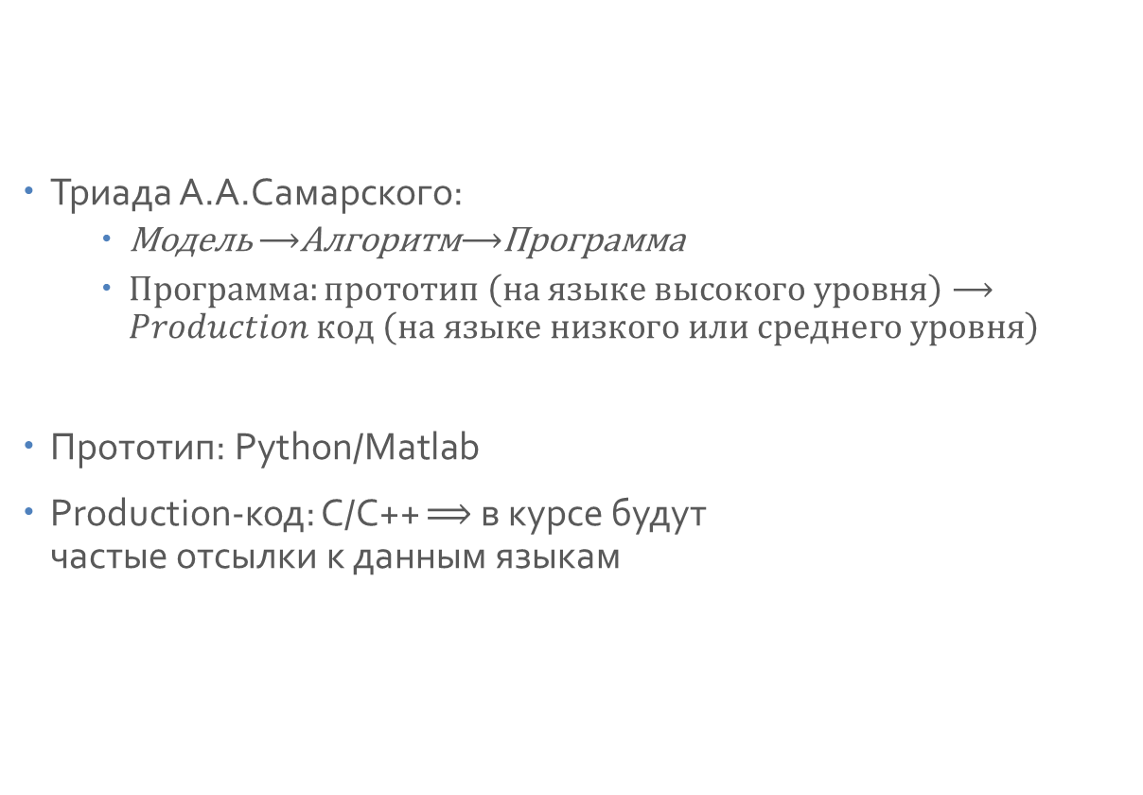
EXTRA SLIDE:
Научное программирование
Триада А.А.Самарского:
  Модель $⟶$Алгоритм$⟶$Программа
  $Программа:прототип \left(на языке высокого уровня\right)⟶Production код \left(на языке низкого или среднего уровня\right)$
Прототип: Python/Matlab
Production-код: C/C++ $⟹$ в курсе будут
частые отсылки к данным языкам

Slide 4
Проблема №1
Недостаток времени на рассмотрение технологий программирования в курсе вычислительной математики

Slide 5
Введение в ООП

Slide 6
Некоторые парадигмы программирования
Парадигма программирования - это совокупность принципов, методов и понятий, определяющих способ конструирования программ.
Процедурное программирование: разбиение программы на процедуры (функции), использование ранее написанных процедур
ООП: объединение переменных и процедур, соответствующих определенным сущностям, в единое целое

Slide 7
Когда выгодно использовать ООП
  ООП используют при создании крупных программных комплексов. По сравнению с процедурным программированием:
  Лучшая организация кода
  Более легкое расширение функциональности
  ООП основано на понятиях класса и объекта

Slide 8
Цепочка обобщений
Переменная – для хранения 1 величины
Структура – для хранения нескольких величин
Класс – ?

Slide 9
Структура: пример
struct Vector {
double x, y;
};
// функция для работы со структурой
double CalculateWidth(struct Vector* v) {
return sqrt((v->x)*(v->x) + (v->y)*(v->y));
}

Slide 10
Класс: пример
Если поместим функцию внутрь структуры – «получим» класс
сlass Vector {
public:
double x, y;
double CalculateWidth() {
return sqrt(x*x + y*y);
}
};
Функция внутри класса «знает» переменные этого класса – передавать аргументы не требуется.

Slide 11
Классы – основа ООП
Класс – обобщение типа данных структура
Класс = переменные + функции для работы с этими переменными
Классы создаются для представления сущностей реального мира: вектор, человек, транспортное средство, записная книжка, солвер ОДУ, …

Slide 12
Классы – основа ООП
Переменные класса — поля
Функции класса для работы с полями — методы
Экземпляр класса — объект

Slide 13
Основные принципы ООП
Абстракция
Инкапсуляция
Наследование
Полиморфизм

Slide 14
Абстракция
Принцип позволяет определить, какие параметры необходимо поместить в класс в качестве полей, а какими параметрами можно пренебречь в контексте конкретной программы

Slide 15
Абстракция: пример
Человек, параметры:
ФИО
пол
возраст
вес
цвет волос
национальность
прописка
результаты ЕГЭ
факультет в ВУЗе
оценки в ВУЗе
зарплата
должность
…

Slide 16
Абстракция: пример
Человек
Контекст | Необходимые ПАРаметры
Работник в компании | ФИО, должность, зарплата
Студент в университете | ФИО, результаты ЕГЭ, факультет, оценки
Пациент в поликлинике | ФИО, пол, возраст, вес
Гражданин в государстве | ФИО, пол, возраст, национальность, прописка

Slide 17
Инкапсуляция
Принцип сокрытия данных от внешнего воздействия.
Обеспечивает безопасность пользования программой сторонними пользователями
Осуществляется разделением прав доступа к полям класса на private и public

Slide 18

Инкапсуляция: пример
Пользователю доступны только кнопки переключения каналов (аналоги методов)
Устройство «шестеренок» внутри (аналоги полей) сокрыто

Slide 19
Наследование
Принцип позволяет избежать повторения кода при расширении функциональности программ, используя ранее написанный код

Slide 20
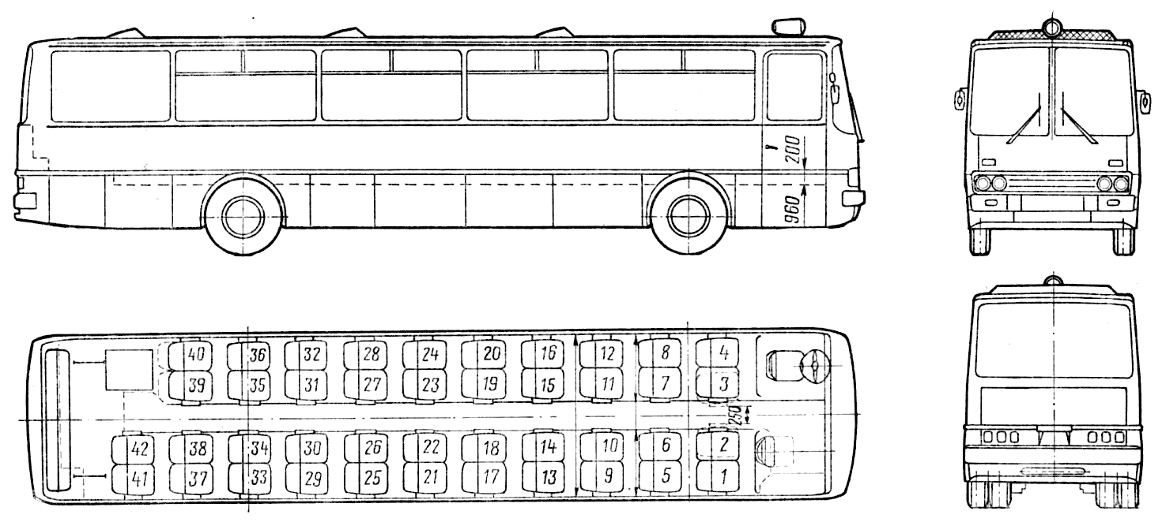
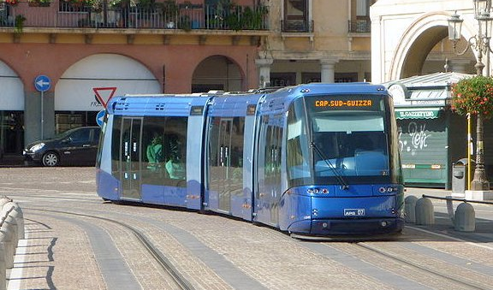
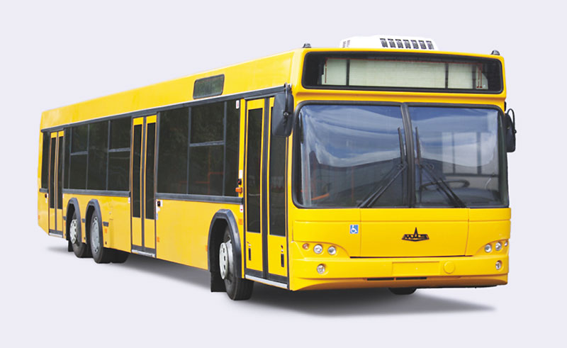
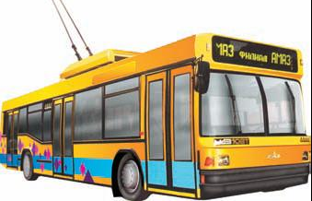
Наследование: пример
У трамваев, автобусов и троллейбусов имеются общие параметры: число мест, дверей, колес, …
Чтобы избежать повторения кода эти параметры 1 раз помещаются в отдельный класс, от которого наследуются классы трамвай, автобус и троллейбус

Slide 21
Полиморфизм
Это способность объектов с одинаковым названием иметь различные реализации
Виды полиморфизма:
  п. функций: работа с различными типами входных параметров
  1 набор методов (интерфейс), но различны их реализации (в классах, входящих в иерархию наследования)
  1 реализация, но различны типы аргументов (шаблоны из C++)

Slide 22
Полиморфизм: пример
  (Из языка C++) функции с одним именем:
  int add(int a, int b)
  double add(double a, double b)

Slide 23
Закончили с ООП.
Осталось перечислить оставшиеся проблемы…

Slide 24
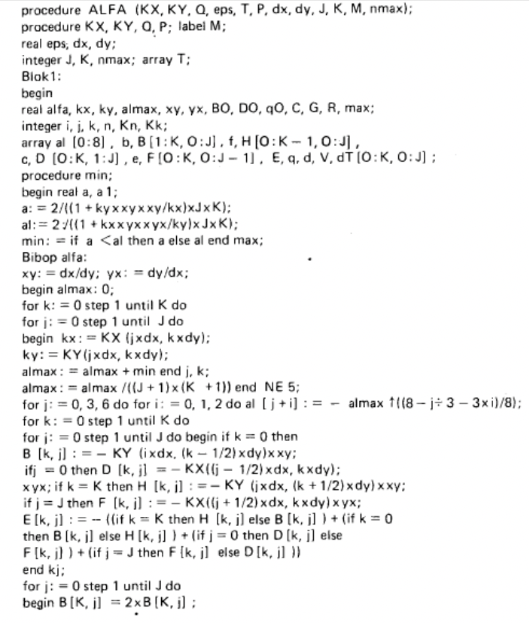
Проблема №2: нежелательное оформление кода

Slide 25
Проблема №3
Отсутствие примеров реализации ОО-подхода для решения вычислительных задач в большинстве объемных книг по программированию

Slide 26
Проблема №1
Проблема №2
Проблема №3
Данные проблемы попробуем решить в этом курсе…

Slide 27
Выбор языка программирования для курса

Slide 28

Почему Python, а не С++?
Более лаконичный синтаксис позволяет сконцентрироваться только на изучении аспектов ООП
Программы на Python исполняются «медленней» программ на С++, но эта проблема решается (в некоторых случаях) с помощью использования библиотек

Slide 29
Почему Python, а не Matlab?
Более широкий спектр применения: научные вычисления, web-разработка, GUI, Unix-shell скрипты, …
Open Source

Slide 30

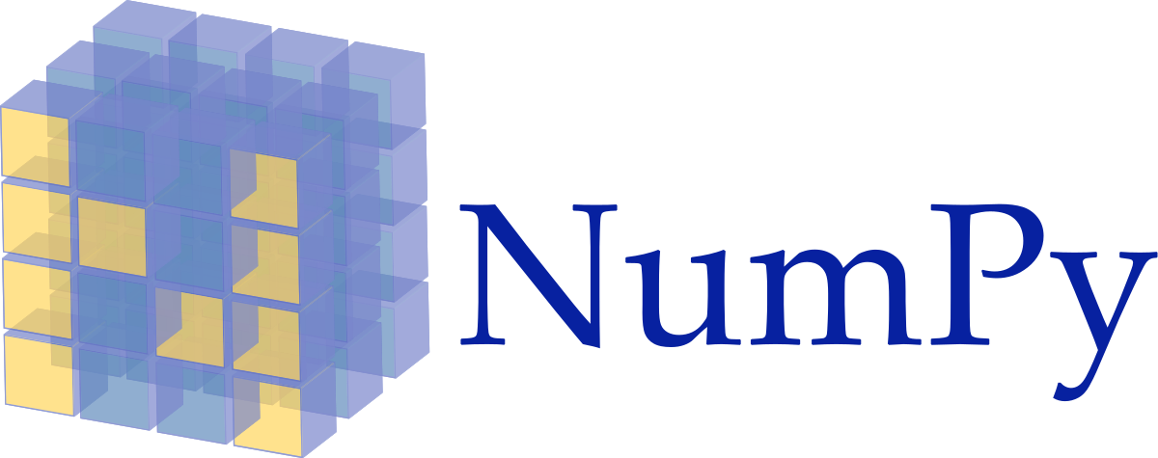

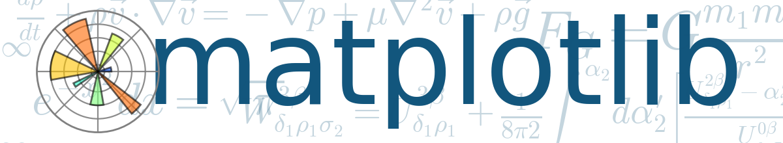

Язык Python: библиотеки из курса

Slide 31
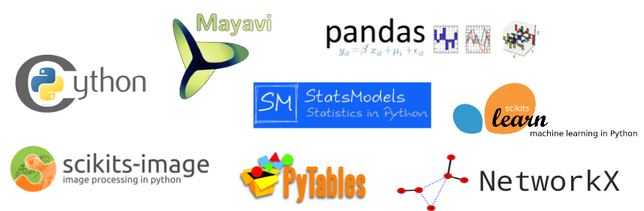
Язык Python: еще библиотеки…

Slide 32
Темы из курса
Введение в синтаксис Python
Решение стандартных задач вычислительной математики с помощью ООП
Обзор симулятора Chaste для моделирования в электрофизиологии
Сравнение средств ускорения Python
Введение в библиотеки и синтаксис классов
Численное дифференцирование
Численное интегрирование
Аппроксимация функций
Реализация функциональных пространств
МКР для ОДУ
МКР для УрЧП
МКЭ для ОДУ
:

Slide 33
Итоги
ООП используется при написании крупных программных комплексов
Основные принципы ООП: абстракция, инкапсуляция, наследование и полиморфизм
Язык : с лаконичным синтаксисом, «медленный», но с большим набором библиотек

Slide 34
Цели курса
Обучение основам языка Python
Обучение использованию принципов ООП на простых примерах
Демонстрация приближенного стандарта оформления кода вычислительных программ

Slide 35
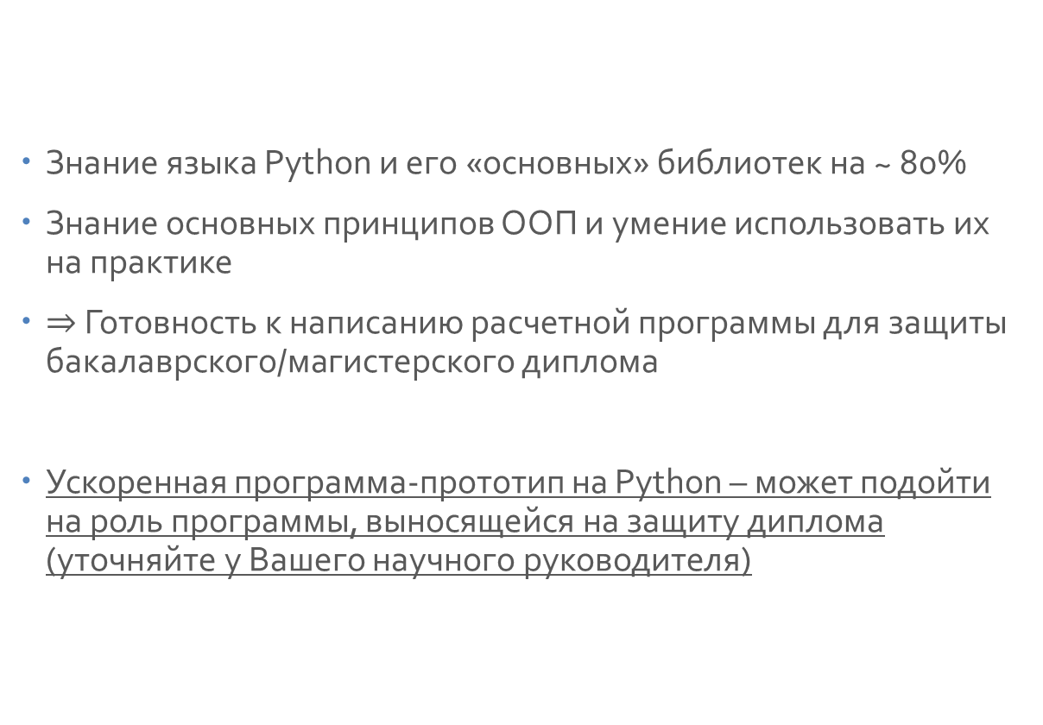
EXTRA SLIDE:
По окончании курса
Знание языка Python и его «основных» библиотек на ~ 80%
Знание основных принципов ООП и умение использовать их на практике
$⇒$Готовность к написанию расчетной программы для защиты бакалаврского/магистерского диплома
Ускоренная программа-прототип на Python – может подойти на роль программы, выносящейся на защиту диплома
(уточняйте у Вашего научного руководителя)

Slide 36
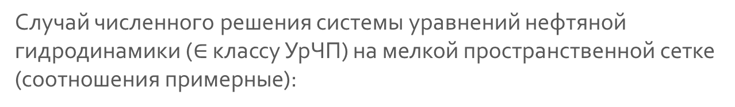




EXTRA SLIDE:
Трудозатраты для написания расчетной программы (может, убрать?)
Случай численного решения системы уравнений нефтяной гидродинамики ($∈$ классу УрЧП) на мелкой пространственной сетке (соотношения примерные):
$t$ на написание и отладку
$\{t_{i}\}$ расчетов
Случай численного решения системы уравнений молекулярной динамики с «огромным» (требуемым на практике) числом частиц (соотношения примерные):
Ускоренная программа-прототип на Python – может подойти на роль программы, выносящейся на защиту диплома
(уточняйте у Вашего научного руководителя)
$t$ на написание и отладку
$\{t_{i}\}$ расчетов

Slide 37
Спасибо за внимание.
Готов ответить на ваши вопросы.
karpaev@phystech.edu

Slide 38
Спасибо за внимание.
Готов ответить на ваши вопросы.
karpaev@phystech.edu

